Slide 1
第六章
数组

Slide 2

回顾 2-1
理解算法、流程图以及程序的概念
理解程序逻辑
掌握用C语言进行程序设计的基本方法。
掌握C语言的基础知识，包括基本数据类型、表达式、控制结构等
掌握C语言的高级知识，包括数组、指针、函数、字符串、结构等

Slide 3
回顾 2-2
break 语句用在循环中时，可以直接终止循环，将控制转向循环后面的语句
continue 语句的作用是跳过循环体中剩余的语句而执行下一次循环
嵌套循环时，必须将被嵌套的循环语句完整地包含在外层循环的循环体内

Slide 4
目标
理解为什么要使用数组
理解 C 语言中数组
熟练掌握一维数组的使用
掌握二维数组的使用
熟悉用数组实现常用的算法

Slide 5
本章结构
数组的必要性
C语言中的数组
数组的分类
数组
一维数组
二维数组
数组实现的常用算法

Slide 6












为什么要使用数组3-1
唉，有这么多不同主题的书。在哪里才能找到有关中国音乐的书呢？

Slide 7




为什么要使用数组3-2
文学类
中国音乐类
计算机类
西方音乐类

Slide 8
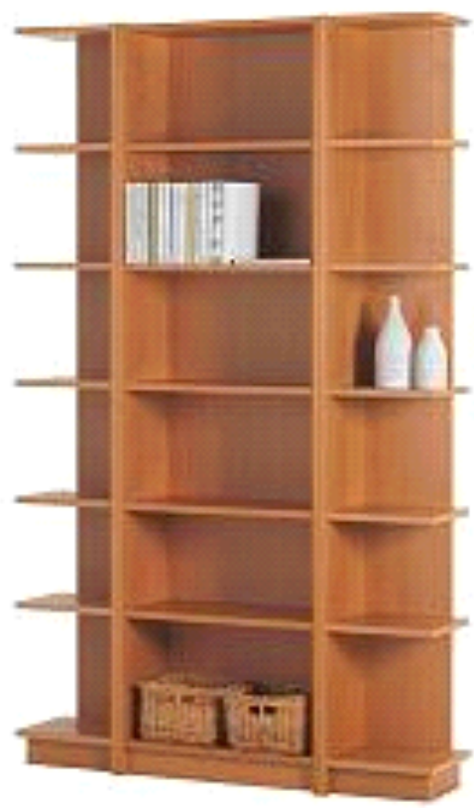
为什么要使用数组3-3
内存
数组
120
65
数组的元素
容器中保
存的物品
98
4
日常生活中的容器
程序中的数组

Slide 9
C 语言中的数组
数组是可以在内存中连续存储多个元素的结构
数组中的所有元素必须属于相同的数据类型
Rate
1.5
3.2
0.09
45.3987
3
2
1
0
数组元素
下标
下标标明了元素在数组中的位置
数组名
Rate[ 4 ]
数组大小

Slide 10
数组类型 2-1
一维数组
多维数组
示例：学员单门课程的成绩
89 | 90 | 77 | …
2-D, 3-D, 4-D
示例：学员两门课程的成绩
0
1
2
学号
0
73 | 90 | 33
科目
1
45 | 80 | 87

Slide 11
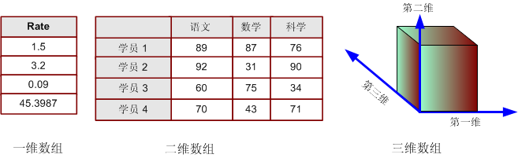
数组类型 2-2

Slide 12
声明一维数组
datatype arrayName[size];
类型说明符
int、char、float …
数组名
常量表达式：
数组大小
int num[50];
char list_of_initials[20];
double pressure_level[6];
# define LIMIT 20
. . .
int emp_codes[LIMIT];

Slide 13
初始化一维数组
内存
其他的初始化情况：
int arr[10] = {10,9,8,7,6,5,4,3,2,1,0}; //错误！越界了
int arr[10] = {9,8,7,5}; //正确，后面的6个元素未初始化
int arr[] = {9,8,7}; //正确：元素个数为 3
int arr[]={}; //错误，到底是几个元素？
1299
emp_code[0]
int emp_code[5] = {1299,1499,1699,1899,2099};
1499
emp_code[1]
1699
emp_code[2]
1899
emp_code[3]
2099
emp_code[4]
emp_code

Slide 14
为一维数组动态赋值
内存
float price[4];
printf(“Enter prices of 4 books\n”);
for (i = 0;i <= 3; i++)
{
scanf(“%f”,&price[i]);
}
12.34
price[0]
1002.10
price[1]
17.5
price[2]
11.12
price[3]
price

Slide 15
一维数组示例
内存
i
Item_rate
0
35.50
6
# include <stdio.h>
void main()
{
int i;
float item_rate[5],total=0;
printf("\n 请输入商品价格：");
for(i=0;i<5;i++)
{
scanf("%f",&item_rate[i]);
total=total+item_rate[i];
}
printf(“\n 所有商品的合计费用：%f\n "，total);
}
45.8
total
23
0
40.7
35.50
225.0
80
循环执行 5 次
请输入商品价格：35.50 45.8 23 40.7 80
所有商品的合计费用：225.000000

Slide 16
二维数组 3-1
内存
datatype arrayName[rowsize][colsize];
num[0][0]
num[0][0]
num[0][1]
num[0][1]
num[1][0]
num[1][1]
int num[4][2];
num[1][0]
num[2][0]
num[2][1]
num[1][1]
8*sizeof(int)
字节
num[3][0]
num[3][1]
4 X 2 = 8
num[2][0]
num
num[2][1]
为了便于理解，二维数组一般理解为几行几列的矩阵
num[3][0]
num[3][1]
num

Slide 17
二维数组 3-2
int books[4][2] = {{11, 1294},{22,450}, {33,4000}, {44,79}};
int arr[ ][3] = { {1,2,3}, {4,5,6} };
int arr[2][ ] = { {1,2,3}, {4,5,6} };
错误

Slide 18
二维数组 3-3
int i, j, num[4][2];
for (i = 0; i <= 3; i++)
{
for (j = 0; j <=1 ; j++)
{
scanf("%d",&num[i][j]);
}
}
i | j | num[i][j]
0 | 0 | 100
0 | 1 | 200
1 | 0 | 300
1 | 1 | 400
2 | 0 | 500
2 | 1 | 600
3 | 0 | 700
3 | 1 | 800
第一列
第二列
第一行
(0,0)
100
(0,1)
200
列下标
行下标
(1,0)
300
(1,1)
400
第二行
num[0] [0]
(2,0)
500
(2,1)
600
第三行
(3,0)
700
(3,1)
800
第四行

Slide 19
二维数组示例
int i,j,student[3][2];
for(i = 0;i < 3;i++)
{
printf("\n 输入学号 %d 两个学期的成绩：",i+1);
for(j = 0;j < 2;j++)
scanf("%d",&student[i][j]);
}
printf("\n 学员的学号及其两个学期的成绩为：\n ");
printf("\n \t学号\t第一学期\t第二学期");
for(i = 0;i < 3;i++)
{
printf("\n\t");
printf("%d\t",i+1);
for(j = 0;j < 2;j++)
printf("%d\t\t",student[i][j]);
printf("\n ");
}
内层循环执行 6 次，读入6个值
输入学号 1 两个学期的成绩：65 56
输入学号 2 两个学期的成绩：78 80
输入学号 3 两个学期的成绩：89 66
学员的学号及其两个学期的成绩为：
学号 第一学期 第二学期
1 65 56
2 78 80
3 89 66
Press any key to continue
 | i=0 | i=1 | i=2
j=0 | 65 | 78 | 89
j=1 | 56 | 80 | 66
输出数组元素的值

Slide 20
数组应用1
void main()
{
int num[5],max,min,i;
printf("请输入5个数:\n");
for(i=0;i<5;i++)
scanf("%d",&num[i]);
max=num[0];
min=num[0];
for(i=1;i<5;i++)
{
if (max<num[i])
max=num[i];
if (min>num[i])
min=num[i];
}
printf("\n最大值为：%d",max);
printf("\n最小值为：%d\n",min);
}
问题描述：
求一组数中的最大值和最小值 。
读入5个值保存在数组中
求最大值和最小值
演示学生用书示例3

Slide 21
数组应用2
#define N 10
……
for(i=0;i<N;i++)
scanf("%d",&num[i]);
printf("\n 请输入要查找的数：");
scanf("%d",&search);
for (i=0;i<N;i++)
{
if (num[i]==search)
break;
}
if(i<N)
printf("\n 在数组的第 %d 个位置找到了数字 %d !\n",i+1,search);
else
printf("\n 没有找到!\n");
……
问题描述：
输入10个数，保存在一个数组中，在数组中查找某个数，给出是否找到的信息。如果找到了，要求输出该数在数组中所处的位置；如果找不到，输出“没有找到！”。
读入10个值保存在数组中
在数组中查找，一旦找到，通过break语句跳出循环
演示学生用书示例4

Slide 22
数组应用3
#define N 5
……
int grade[N],temp;
for(i=0;i<N;i++)
scanf("%d",&grade[i]);
for(i=0;i<N;i++)
{
for(j=0;j<N-i-1; j++)
{
if(grade[j] < grade[j+1])
{
temp = grade[j+1];
grade[j+1] = grade[j];
grade[j] = temp;
}
}
}
……
问题描述：
编写C程序实现冒泡排序算法，按照降序排列一组数。
读入5个值保存在数组中
9
23
23
9
90
16
23
90
9
16
16
90
25
25
16
25
90
演示学生用书示例5

Slide 23
数组应用4
#define N 5
……
int num[N+1]={23,45,60,67,88},in;
printf("\n 请输入一个要插入的数：");
scanf("%d",&in);
for(i=0;i<N;i++)
{
if(num[i]>in)
break;
}
for(j=N;j>i;j--)
num[j]=num[j-1];
num[i]=in;
printf("\n 插入后的数组元素：\n");
for(i=0;i<N+1;i++)
printf("%d ",num[i]);
printf("\n");
……
问题描述：
如果一个数组中保存的元素是有序的（由大到小），向这个数组中插入一个数，使得插入后的数组元素依然保持有序。
查找第一个大于要插入数的位置
为要插入的数留出位置
将要插入的数保存到该位置
演示学生用书示例6

Slide 24
数组应用4
#define N 5
……
int num[N+1]={23,45,60,67,88},in;
printf("\n 请输入一个要插入的数：");
scanf("%d",&in);
for(i=0;i<N;i++)
{
if(num[i]>in) break;
}
……
问题描述：
如果一个数组中保存的元素是有序的（由大到小），向这个数组中插入一个数，使得插入后的数组元素依然保持有序。

Slide 25
总结
数组是可以在内存中连续存储多个元素的结构数组中的所有元素必须属于相同的数据类型
数组必须先声明，然后才能使用。声明一个数组只是为该数组留出内存空间，并不会为其赋任何值
数组的元素通过数组下标访问
一维数组可用一个循环动态初始化，而二维数组可用嵌套循环动态初始化
二维数组可以看作是由一维数组的嵌套而构成的

